Slide 1
МАСТЕР-КЛАСС ПО ИЗГОТОВЛЕНИЮ КАРТИНЫ В ТЕХНИКЕ КВИЛЛИНГ «ВОЛШЕБНОЕ ДЕРЕВО».
Провела:
воспитатель Туркина А.В.
МБДОУ «Детский сад № 131» г.о. Самара

Slide 2
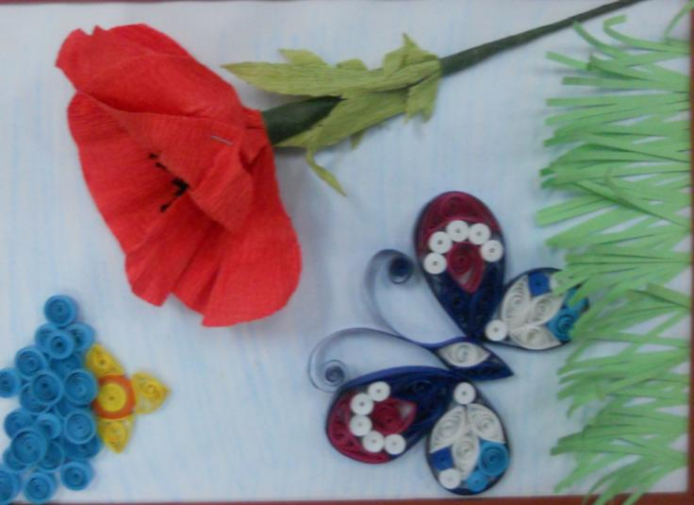
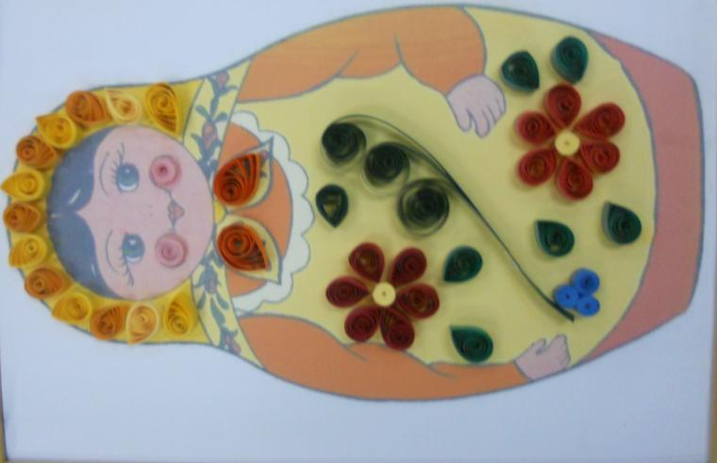
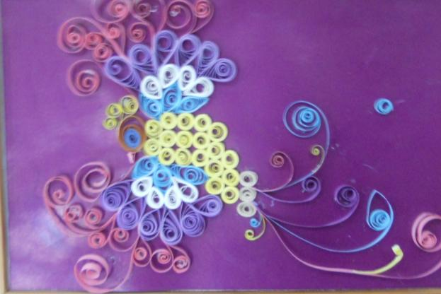
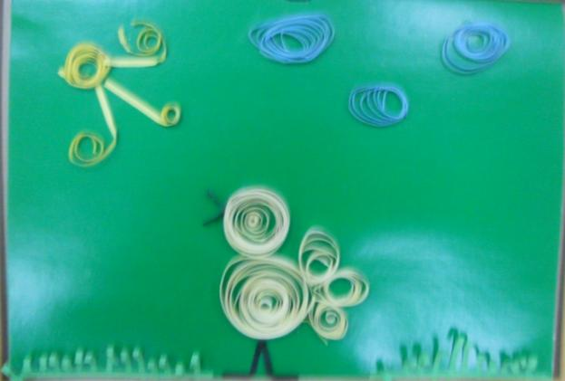
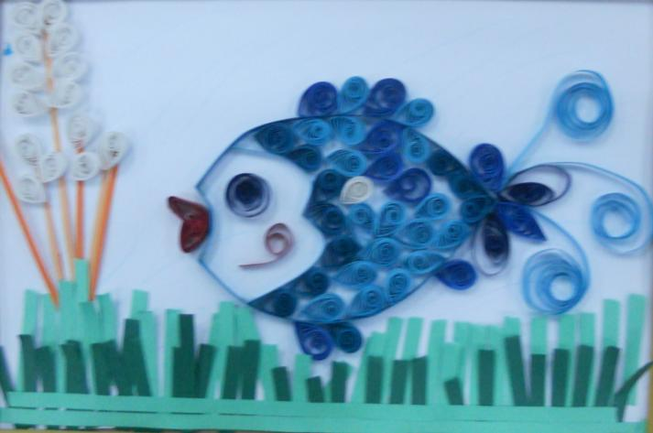
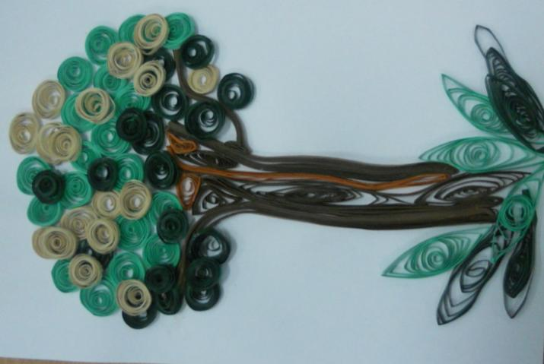
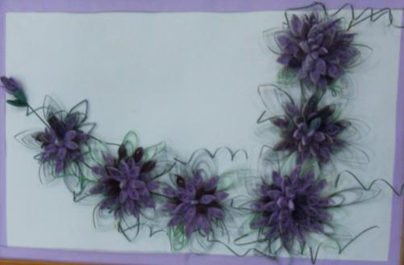
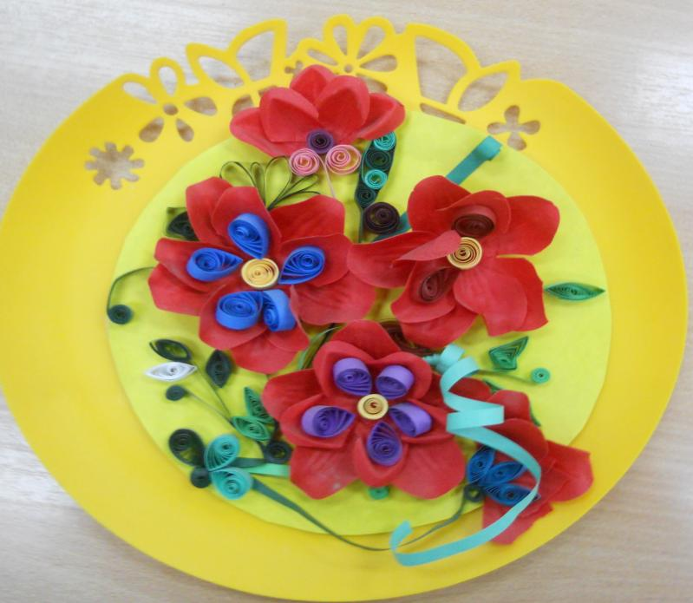

Slide 3
Занятия ребят в творческой мастерской «Чудеса из бумаги» помогают в решении следующих задач Федерального государственного образовательного стандарта дошкольного образования:
Охрана и укрепление психического здоровья детей, в том числе их эмоционального благополучия
Создание благоприятных условий развития детей в соответствии с их возрастными и индивидуальными особенностями и склонностями, развитие способностей и творческого потенциала каждого ребенка как субъекта отношений с самим собой, другими детьми, взрослыми и миром
Формирование общей культуры личности детей, в том числе развитие их социальных, нравственных, эстетических, интеллектуальных качеств, инициативности, самостоятельности и ответственности ребенка, формирование предпосылок учебной деятельности
Формирование социокультурной среды, соответствующей возрастным, индивидуальным, психологическим и физиологическим особенностям детей

Slide 4
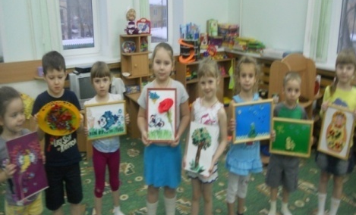
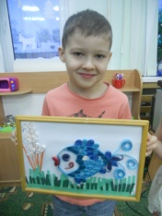
Цель работы кружка: всестороннее интеллектуальное и эстетическое развитие детей в процессе овладения элементарными приёмами техники квилинга как художественного способа конструирования из бумаги.
Формировать умение следовать устным инструкциям
Цель
и задачи работы
творческой мастерской
«Чудеса из бумаги»
Знакомить
детей с
основными геометрическими понятиями
Развивать внимание, память, логическое и пространственное мышление
Развивать
мелкую
моторику
рук и
глазомер кружковцев
Формировать художественный
вкус, творческие способности
и фантазию
детей

Slide 5
Цель работы: Развитие художественных творческих способностей у детей старшего дошкольного возраста в процессе работы с бумагой в нетрадиционной технике «квиллинг».
Задачи:
- Формировать интерес к богатой традиции искусства квиллинга.
- Учить детей различным способам бумагокручения.
- Проследить положительное влияние использования техники квиллинга на развитие мелкой моторики, координацию движений рук.
- Научить изготавливать основные формы, составлять из них различные композиции.
- Воспитывать аккуратность, усидчивость при выполнении работы, эстетический вкус.

Slide 6
Материалы:
- двусторонняя цветная бумага;
- материал для основы – фон с изображением лужайки, распечатанный на фотобумаге;
- клей ПВА;
- шило;
- ножницы.

Slide 7
Для этого листы цветной двусторонней бумаги (формат А4) нарезаются на полоски длинной в 5 мм. Для изготовления элемента (формы) полоску плотно наматывают на шило.

Slide 8
Аккуратно снимаем рулончик с шила и между пальцами раскручиваем на нужный диаметр. Подклеиваем внешний конец полоски и даем клею подсохнуть. Так получился элемент - спираль, этот элемент может быть плотно закрученным или свободным.

Slide 9
Заготовкам можно придавать самые различные формы, выполняя сжатия и вмятины. Капля - для ее создания нужно слегка сжать стороны спирали и удержать на несколько секунд. Завиток, где основа элемента - спираль, но оставшийся кончик завитка просто не приклеивается. Полученные заготовки раскладываем на основе. Аккуратно приклеиваем.

Slide 12
Благодарю
за
внимание!

Slide 13
Ресурсы:
источник шаблона: учитель информатики Курбанова Ирина Борисовна, ГОУ СОШ № 594, Санкт-Петербург, сайт: http://pedsovet.su/
Е.А. Крылова «Квиллинг», М.: «Астрель», 2012.

Slide 14
При оформлении презентации использованы графические клипарты:
http://www.lenagold.ru/fon/clipart/n/narod2.html
http://www.ivanivanich.ru/

